Slide 1
期中作業
臉書Facebook朋友列表(電腦版)製作

Slide 2
說明
請先下載MID_practice.zip這個檔案，解壓縮後：
images資料夾裡為你可能會用到的所有圖片素材
MID.html為你需要修改或增加css的html檔案

Slide 3
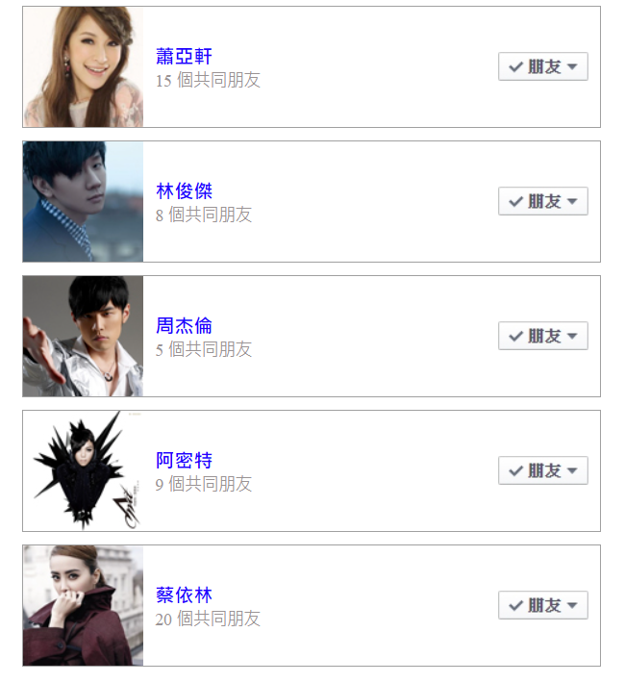
說明
請仿製臉書的朋友列表(電腦版)，製作出如右圖一樣5人的樣式。
盡量利用CSS做到一模一樣！
其中CSS的margin、padding、 border、border-color、border-width、color、font-size、font-weight、text-decoration、cursor、hover、width、height、background-image等，應該都是會被應用到的CSS屬性。(會用到盒子模式)

Slide 4
規範
繳交期限：2022/11/30 上課前 請上傳至：TronClass 期中作業臉書朋友列表
請把你做好的.html檔或.css檔，以及你所用到的所有圖片、素材及資料夾等一起打包上傳，壓縮檔名示範： MID_學號.rar

Slide 5
注意事項
請盡可能的排到”看起來“一模一樣！
照片和名字可以使用自己的
並也要注意滑鼠移上去時有hover的部分。
不接受遲交，遲交等於未交！
即使沒完成也請在時間內把你目前所做的上傳。
可討論、禁止抄襲、嚴禁直接COPY。

